Slide 1
数学建模
浙江大学数学系 谈之奕
tanzy@zju.edu.cn

Slide 2
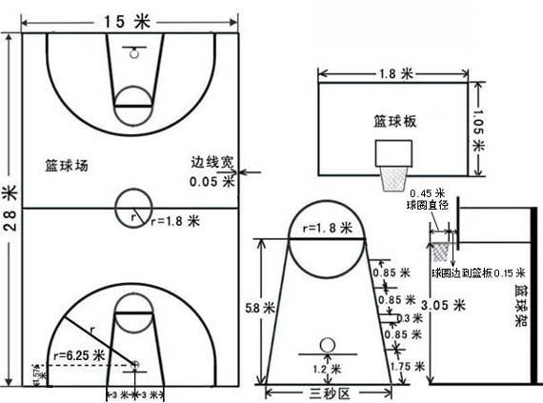
罚篮
已知篮球运动员的身高（出手高度），在罚篮时如何选择出手的角度和速度，使命中率最高

Slide 3







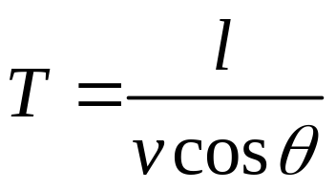
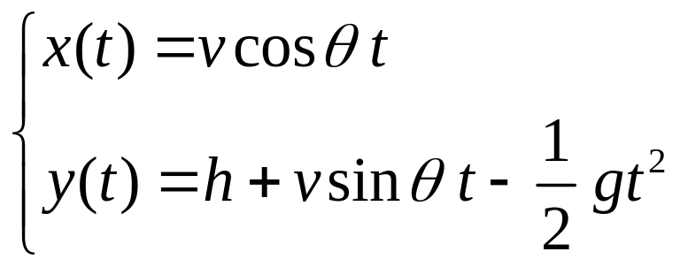
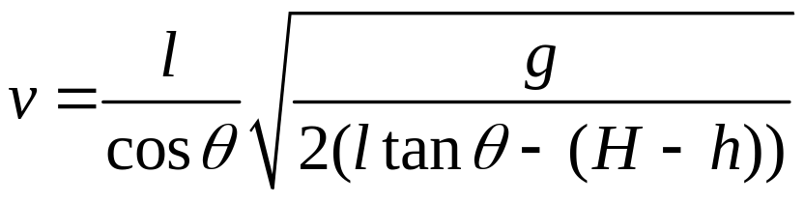
罚篮
设球员出手高度为 ，篮框高度为 ，罚球线与篮框中心水平距离为 ，篮球半径为 ，篮框半径为
设球员出手角度为 ，速度为

Slide 4
罚篮
什么样的投球抛物线才能命中，相应的 的范围是什么
对可行范围内的 ，什么样的值才是最优的，如何确定最优的标准
除了篮框中心外，是否有更好的命中目标
高度、速度和角度对命中率有何影响，哪个因素更关键

Slide 5
谢 谢

